Slide 1
나는 오현석이예요^^
저자:오현석

Slide 2


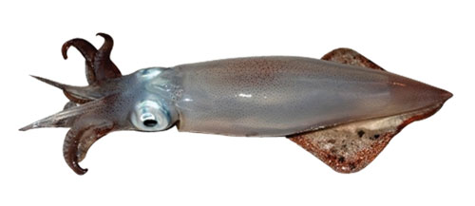
저의 별명은......

Slide 3

으아ㅏㅏㅏㅏ

Slide 4
하하핳ㅎㅎ핳하하하하하하하하하하하
눌러보세요…..
아무거나…..누르세요……

Slide 5

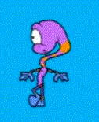
얘는 이렇고…
크흠…
난 뭔데?!

